Slide 1
Vývojová psychologie - Předškolák
Mgr. Jan Krása, Ph.D.

Slide 2
Raný vývoj (vymezení fází dle Vágnerové, 2012)
Prenatální
Novorozenecké (do 1 měsíce)
Kojenecké (do 1 roku)
Batolecí (do 3 let)
Předškolní období (3-6)
Školní věk – mladší, střední, starší
Dospívání (adolescence)
Dospělost – mladší (20-40), střední (40-50), starší (50-60)
Stáří – rané (60-75), pravé (75 a více)

Slide 3
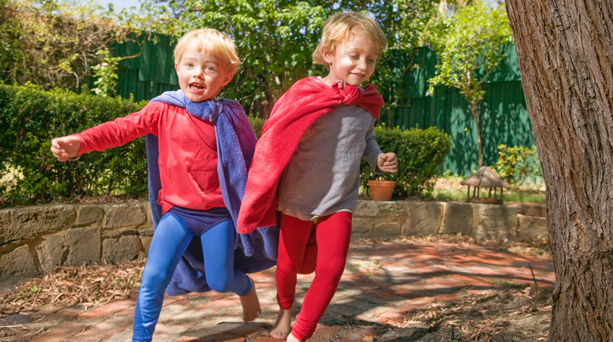

Slide 4
3. stádium dle Eriksona
Hlavní cnost: iniciativa
Hlavní nástraha: vina
3 – 6 let (falická fáze dle Freuda)
cnost: cílevědomost
Otázka: Is it OK for me to do, move, and act?
Potvrzení vlastní iniciativy jako dobré, nebo naopak vyvolávání pocitů viny za to, co dítě dělá.
Probíhá ve vztahovém rámci celé vlastní rodiny nebo skupiny ji nahrazující.
Neúspěch vede k postojům rezignace a sebeobviňování za činy uskutečněné nebo zamýšlené.

Slide 5
Kognitivní vývoj v předškolním věku
Konec období je určen především sociálně – nástupem do školy.
Škola představuje institucionalizovanou podobu socializace.
Nástup do školy vede k osvojování si „tradičního“ vzdělání, které je rámcově stejné, ale každý učitel jej předává odlišně.
Dnes je dítěti předáván vědecký obraz světa a demokratické hodnoty (existují i alternativní tradice; srov. USA a postoj některých komunit k evoluční teorii).

Slide 6
Předoperační stádium od 1,5-2 let do 7 let
Jean Piaget (1970) nazval druhé období předoperační fází, tj. fází předpojmového myšlení; popř. fází operací s reprezentacemi (R. Case, 1985).
Piaget rozděluje fázi předoperační na:
1. Symbolickou podfázi
2. Intuitivní podfázi

Slide 7
1. symbolická podfáze (2-4 let)
Piaget popsal jak úžasné pokroky, tak i úžasné omezení kognitivní činnosti v tomto období.
Mezi základní pokrok, který dítěti otevírá vlastně celý lidský svět, je osvojení si sémiotické funkce čili symbolické reprezentace, kdy jedna věc zastupuje jinou (např. červená barva teplou vodu, darovaná květin, jazyk, obrázky, piktogramy atd.).
S jazykem dítě přejímá i určitou koncepci světa.
Tento v podstatě „dospělý“ systém reprezentace je ovšem „limitován“ tzv. egocentrismem (dítě není schopno hledět na svět z jiné než ze své perspektivy), centrací (dítě je schopno zaměřit se pouze na jeden, často nejnápadnější aspekt situace) a animismem (dítě přisuzuje pocity a záměry i neživým objektům: Slunci, větru…).

Slide 8
Dítě si osvojí symbolickou (sémiotickou) funkci (že označující zastupuje označované) a neustále ji využívá: v řeči, v symbolické hře (dítě posunuje kostkou a dělá zvuk, nebo dělá, že pije z pohárku), v modelování (s kostkami či s plastelínou) a v kreslení.

Slide 9
Předoperační stádium
Nástup sémiotické funkce (Piaget & Inhelderová, 2001):
1. oddálená nápodoba (imitace úkonu v nepřítomnosti předlohy).
2. symbolická (fiktivní) hra: dítě dělá, že spí, pije atd.; dává spát plyšáka.
3. kresba/modelace
4. obrazná představa: zvnitřněná nápodoba (kresba/modelace?)
5. rodící se řeč dovoluje označovat představy (plná sémiotická funkce mentálních reprezentací).

Slide 10
Předoperační stádium
Dítě poznává poprvé svět také skrze jazyk – již ne pouze skrze vlastní senzorickou a motorickou činnost, ale i zprostředkovaně.
Dítě se začíná věci dozvídat. Lze mu povídat o senzoricky nepřítomných entitách (vzdálené krajiny, buňky, sluneční soustava, hlubiny Země či těla).
Dítě si osvojuje slova, obrazy, modely i pojmy ad.
Naučí se mluvit o věcech i v jejich nepřítomnosti (tedy i o své minulosti).

Slide 11
Vývoj pojmů
Nejprve dítě slova chápe zcela doslovně (jako jména), později se díky jazyku, který je velmi metaforický, naučí chápat slova volněji.
(to si odskáčeš/vypiješ, mám toho plné zuby/po krk, „házet“ kostkou)
Naučí se chápat věty jako návod na tvorbu pojmů a pojmových systémů (v 2. třídě ZŠ již většina dětí umí zcela podle zadání vytvářet téměř libovolné reprezentace konkrétních jevů= kompetence učit se).

Slide 12
Kognitivní vývoj v předškolním věku
Děti se začínají ptát „proč?...“ Proč?
druh komunikace s rodiči
druh poznávání: tvorba reprezentací a konceptuálních systémů

Slide 13
Schopnost přechodu mezi reprezentačními systémy
Experiment Judy DeLoache (1987): model pokoje, schování modelu hračky – potom hledání hračky v reálném pokoji dle modelu.
2,5 letí celkem selhávají v hledání (méně než 20% pokusů úspěšných) – pamatují si pozici hračky v modelu (ale asi nechápou princip reprezentace, vztahu mezi modelem a pokojem).
3 letí děti už hračku nacházejí (cca 65% úspěšnosti) – chápou princip vztahu modelu a pokojem.
2,5 letí také ale z fotografie odhadnou, kde je hračka schovaná (2 roční nikoli).
I 3 letí po 5 minutách zapomenou vztah mezi modelem a realitou (neví, kde hledat).

Slide 14
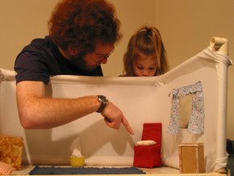
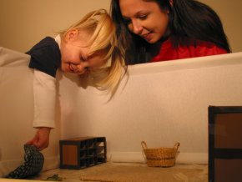

Slide 15
Egocentrismus
Test tří kopců (Three mountains problem)
https://www.youtube.com/watch?v=OinqFgsIbh0
Egocentrismus: pokud nedokáže reprezentovat pohled druhého, existuje pouze jediný výklad světa a to je ten jeho (neumí hrát schovávanou – zakrývá si oči; nedokáže dobře referovat o věcech atd.).
Piaget & Inhelderová (1956) zjistili, že většina dětí do 4 let si není schopna jinou perspektivu představit, ani rozpoznat.
Ale: Flavell (1981) pokus s kartami s obrázky na obou stranách – 3letí nebyli tak egocentričtí.

Slide 16
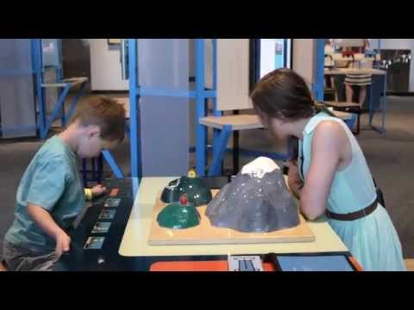
Egocentrismus: Test tří kopců

Slide 17
Centrace
= předškoláci se v myšlení soustřeďují na jediný aspekt problému.
Proto nejsou schopni konzervace kvantity (tekutiny, hmoty a počtu).
Navíc se soustřeďují na statické aspekty problému a nikoli na transformace (které nejsou schopny vnímat).
Srov. problém s vlaky: dva vlaky jedou po paralelních kolejích stejným směrem různou rychlostí, z různých pozic a zastaví se ve stejnou chvíli. ?Který vlak jel delší čas (popř. větší dálku a větší rychlostí)?
Většina 4 a 5 letých se soustředí pouze na bod, kde vlaky zastavily: ten, co zastavil dál, jel také delší čas, jel delší dráhu a jel rychleji. Zhruba do 9 let nebyly děti schopni uvažovat o více než jedné dimenzi tohoto problému.

Slide 18
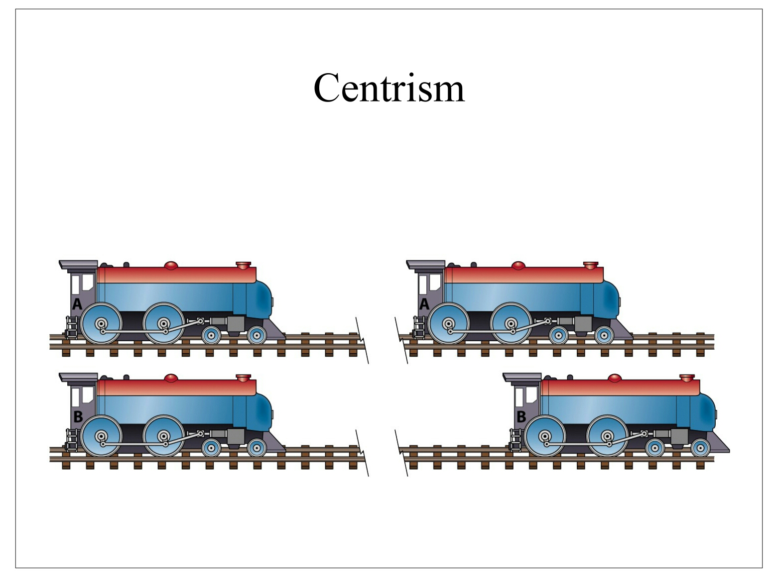

Slide 19
Vývoj konceptu času
Dětské pojetí času: dítě si rozpomene na významné či opakující se události (Vánoce, narozeniny, Velikonoce…).
Dítě ovšem musí pochopit koloběh roku.
Srov. roli školního roku v konceptu času (čas práce a čas odpočinku, oslava svátků, výzdoba podle ročního období).
Dítě pro svoje zdraví potřebuje pochopit i otevřenost budoucnosti. (srov. Matějček)

Slide 20
Hudsonová, Shapirová, Sosa (1995) zkoumali schopnost dětí plánovat výlet (co si všechno vzít?):
3 letí zapomínali na podstatné věci jako jídlo a mysleli jen na to, co je zajímalo.
5 letí jsou lepší, ale stále nedovedou plánovat v řadě několika na sebe navazujících kroků.
Ellis a Siegler (1997) uvažují o tom, že k plánování je třeba schopnost odložit a potlačit aktuální podněty – viz marshmallow experiment.

Slide 21
Humor dětí
Užívání humoru dětmi svědčí o jisté vyspělosti.
Dítě chápe, že něco bývá obvykle nějak – vtip spočívá v záměně běžného za nové (slovo v básničce; akce v příběhu… častý fekální humor).

Slide 22
Magické myšlení
Dítě v této fázi vývoje dokáže představám i přikazovat a tvoří si je podle své libovůle (srov. např. téměř univerzální sklon všech dětí k personifikaci hraček; „dramatická“ funkce plyšáků).
Magické prvky jako kontext dětského světa a jeho specifika.
Je ostatně velmi zajímavé, že dítě nedokáže odlišovat mezi svojí fantazií a realitou (srov. magické myšlení dospělých).
G. Bachelard a úrovně poznání (předvědecké=dětské, vědecké) a jeho komplexy.
Piagetova předoperační & f. konkrétních operací a f. formálních operací, resp. Vygotského fáze komplexů a pojmů.

Slide 23
2. Intuitivní podfáze (4-7 let)
Rozvíjí se zejména klasifikace a vznikají pojmy jako např. hodný-zlý, masožravec, býložravec, jedovatá rostlina atd.
Pojmy jsou nejprve intuitivní, neboť dítě nezná konceptuální systémy, na kterých klasifikace pojmů stojí. Na to dítě obyčejně potřebuje základní školu.

Slide 24
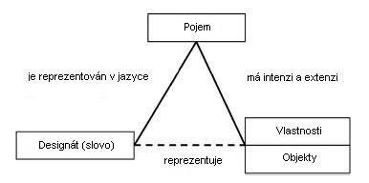
POJEM

Slide 25
2. Intuitivní podfáze (4-7 let)
Piaget zkoumal schopnost tzv. konzervace kvantity u tekutin, počtu, objemu aj. Jedná se o propracovaný typ problému: stejný–jiný.
Zhruba do 7 let děti ještě nejsou schopny konzervace, popř. postrádají jistotu, která je důležitá.
Děti proto nejsou schopny se zabývat některými typickými transformacemi (např. vratností).
https://www.youtube.com/watch?v=gnArvcWaH6I
https://www.youtube.com/watch?v=QxUxgPwpfgk&ab_channel=ProfessorRoss

Slide 26
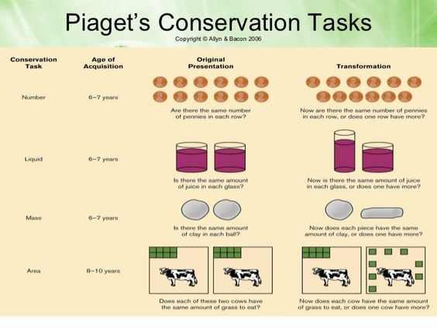

Slide 27
Dětské počínání
Děti rády tvoří sbírky (klacky, kameny, hračky, kostky).
Většina dospělých také něco „sbírá“.
Muži sbírají většinou nepraktické věci (kameny, auta, mince, známky, cokoli), zatímco ženy praktické (šaty, boty, vázy atd.).

Slide 28
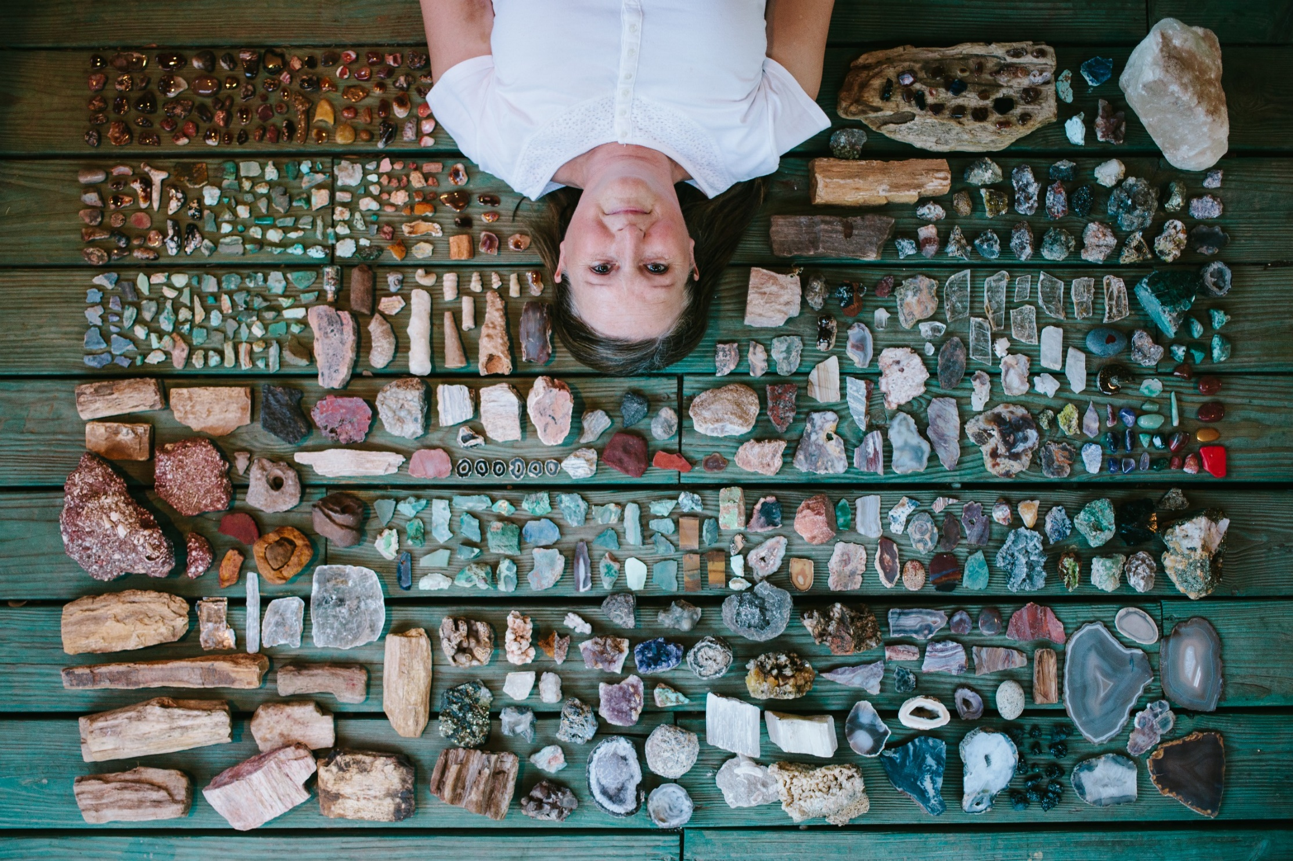

Slide 29
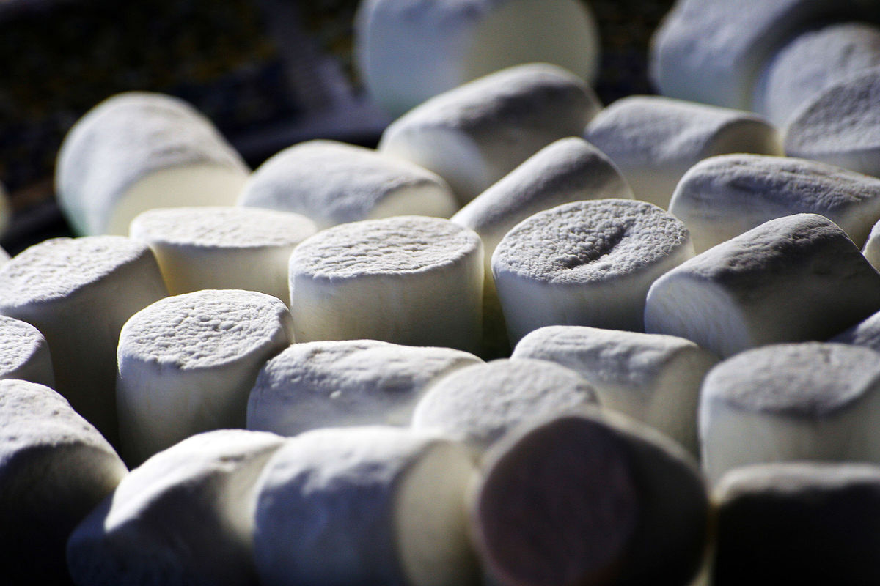

Slide 30
Ovládání pohnutek
Marshmallow experiment
Studie 4 letých dětí s bonbónem (Mischel, 1990): jeden bonbón či po 20 minutách dva?
Impulsivní děti nepočkaly příliš dlouho (vteřiny); jiné bojovaly proti pokušení různě: zakrývaly si oči, povídaly si se sebou, zpívaly, zkoušely usnout apod.
Po 14ti letech zkoumal tyto respondenty: ti, co odolali, byli: schopnější, asertivnější, lépe se dokázali vyrovnat se stresem a frustrací, při tlaku neztráceli tak rychle hlavu, byli vytrvalejší aj. + korelace s IQ
„Co se na počátku života může zdát bezvýznamným úspěchem, se později rozvine do celé řady sociálních a emočních kvalit.“ (Goleman, 1997, s. 86)
https://www.youtube.com/watch?v=QX_oy9614HQ

Slide 31
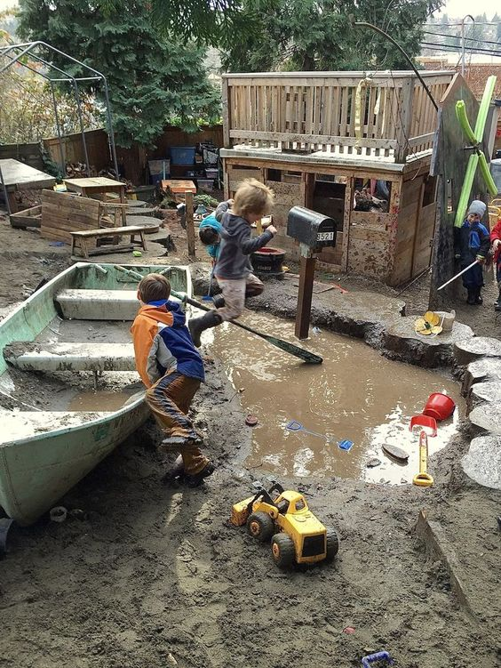

Slide 32
DISKUZE

